Slide 1


Un servicio para la comunidad L.G.T.B realizado por el equipo de voluntariado de Crismhom
(Cristian@s L.G.T.B. + H de Madrid)

Slide 2

Que es EL AMIGO QUE ESCUCHA?
- Es un servicio Gratuito, Anónimo Y Confidencial realizado desde el 2012.
- Es un servicio abierto a toda persona que lo necesite y orientado a las personas LGTB cristianas, o con inquietudes espirituales, para las que la fe es una dimensión necesaria y complementaria en su vida.

Slide 3
Como se realiza A.Q.E.?
Todos los viernes del año del año de 19 a 21hs:
- Atención Presencial en la sede de Crismhom: c/Barbieri 18, Madrid.
Atención telefónica: en el teléfono 91 521 22 49
Todos los días del año:
Correo electrónico: amigoqueescucha@crismhom.org
Facebook: Crismhom Comunidad
Pagina Facebook: El Amigo Que escucha

Slide 4
Quien nos utiliza?
- Personas con homofobia interiorizada.
Personas con conflicto entre su orientación sexual y fe.
Personas con sentimiento de culpa social.
Padres y madres cristianos con hijos que pertenecen al colectivo LGTB y que no saben cómo afrontar la situación.
Personas que sufren homofobia en diversos ámbitos: familiar, círculo de amigos, trabajo, parroquias, etc.
- Personas que necesitan información sobre temas relacionados con la salud (infecciones de transmisión sexual, VIH- Sida, reparto de profilácticos, etc).
Personas con falta de recursos económicos (comedores, albergues, duchas públicas, ropa, etc).
Personas que desean pedir información sobre la propia asociación.

Slide 5
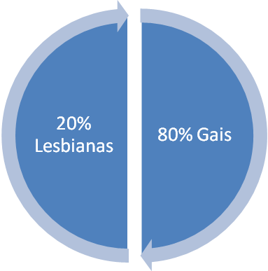
Datos de utilización del servicio
- Por orientación sexual

Slide 6
Edad de los usuarios
La edad de los usuarios atendidos oscila entre los 23 y los 55 años de edad. La franja de edad es bastante amplia. No atendemos a menores de edad por no tener competencias para ello. Se les derivaría a organismos oficiales autonómicos o estatales.

Slide 7
- Medio de contacto

Slide 8
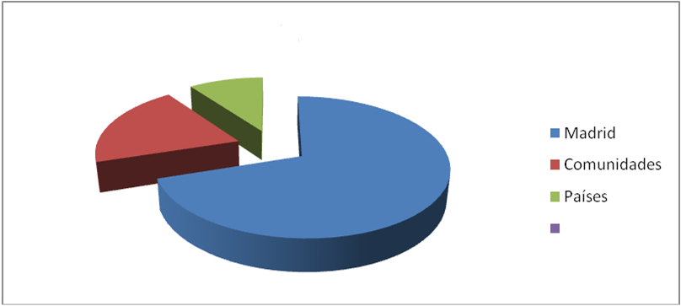
-Procedencia de los usuarios
La mayoría de nuestros usuarios proceden de la Comunidad de Madrid. También recibimos un porcentaje de usuarios que proceden de otras comunidades autónomas e incluso de otros países, principalmente latinoamérica.

Slide 9
Quienes hacen EL AMIGO QUE ESCUCHA?
Este proyecto está conformado por voluntari@s L.G.T.B. + H cristian@s que están en formación permanente para poder atender a las personas que se acerquen en busca de ayuda para las diversas problemáticas que experimentan.
Escuchamos, orientamos y derivamos a profesionales o asociaciones, en el caso de que sea necesario.

Slide 10
- Características y carisma de nuestro voluntariado
L.G.T.B. + H comprometid@s con el colectivo L.G.T.B.
Cristian@s comprometid@s con nuestra vocación de servicio a Dios a través de los herman@s.
Gracias Fanny, Margarita, Fernando, Cristian, Edward, Alfonso, Chema, Carlos, Juanfri, Antonio y Norberto y a tod@s aquell@s que sirvieron con anterioridad a Dios y al colectivo L.G.T.B. a través de A.Q.E.

